Slide 1
Cualificaciones del operador de la grúa
Capacidad de elevación y tipo de operación |  | 5 toneladas o más |  |  |  | Menos de 5 toneladas
 |  | Grúa (incluso inalámbrica) | Grúa operada desde el suelo | Grúa operada desde el suelo (en movimiento con carga) | Teleférico
Tipos de certificaciones | Licencia del operador de la grúa/cabria (sin limitaciones) | ○ | ○ | ○ | ○ | ○
 | Licencia del operador de la grúa operada desde el suelo (limitada) |  | ○ | ○ | ○ | ○
 | Curso de formación profesional para grúas de piso |  |  | ○ | ○ | ○
 | Educación especial para la operación de la grúa |  |  |  | ○ | ○

Slide 2
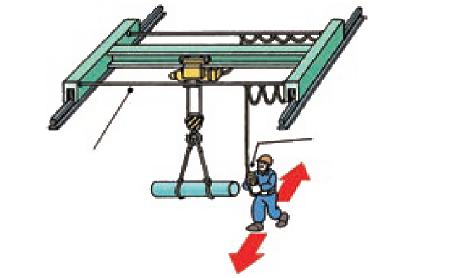
Interruptor colgante suspendido desde el cable mensajero
Interruptor colgante
Cable mensajero
El operador se debe mover junto con la carga elevada mientras la desplaza.

Slide 3
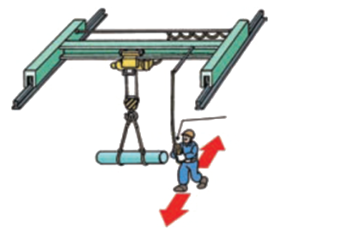
Interruptor colgante suspendido de un sector fijo o de la viga
Interruptor colgante
El operador se debe mover junto con la carga elevada mientras la desplaza.

Slide 4
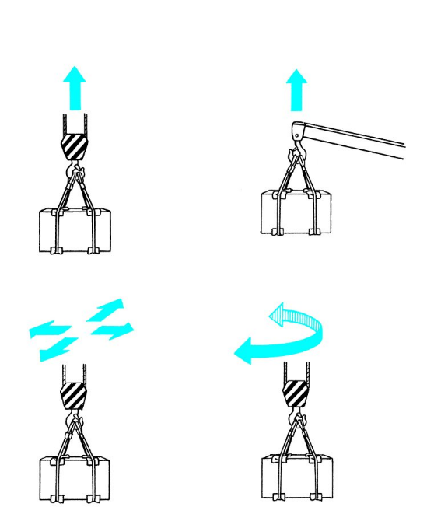
Definición de grúas
Eleve las cargas con electricidad
Traslade las cargas elevadas de forma horizontal

Slide 5
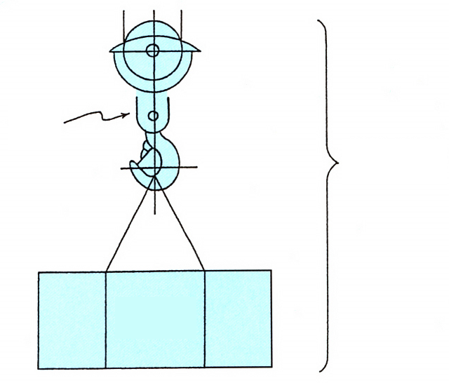
Capacidad de elevación, carga nominal
Accesorio del polipasto
Capacidad de elevación
Carga nominal

Slide 6
Carga nominal
Se puede elevar la carga
Peso del accesorio del polipasto
Capacidad de elevación
Carga nominal
Radio de operación

Slide 7
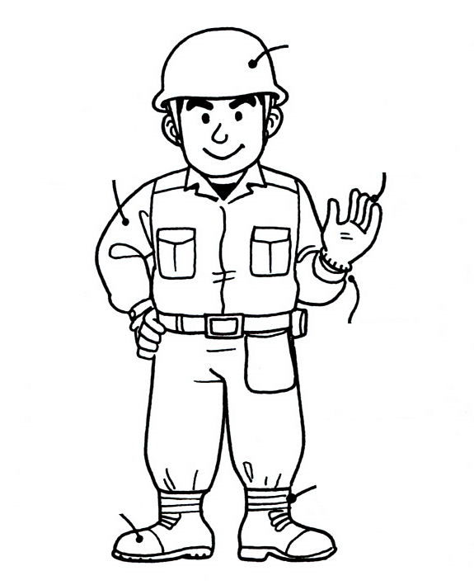
Vestimenta de trabajo
Casco
Use una chaqueta con mangas largas
Guantes de trabajo
Mantenga los botones de los puños abrochados.
Abroche los puños del pantalón.
Zapatos de seguridad

Slide 8
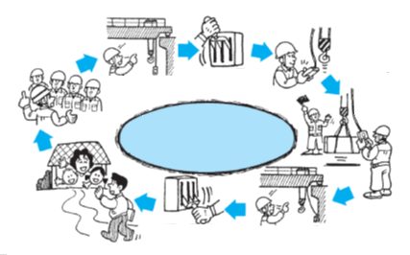
Flujo de trabajo diario
Inspección antes de comenzar
Encendido de la energía
Inspección antes de comenzar
Reunión antes de comenzar
(confirmación de movimientos de la grúa)
(inspección estática)
Operación segura
Flujo de trabajo diario de la grúa operada desde el suelo
Apagado de la energía
Inspección luego de finalizar el trabajo

Slide 9
Inspección antes de comenzar
Desempeño del freno
Estado del riel
Inspección antes de comenzar
Dispositivo para evitar el bobinado excesivo
Movimiento transversal
Desplazamiento
Elevación
y descenso
Confirmación de la vía para suspender cables de acero y cadenas
Confirmación del interruptor del pulsador
Dispositivo de enganche de seguridad

Slide 10
Inspeccione la forma en la que se opera la grúa
Si la grúa funciona como se indica
¡Verifique!

Slide 11
Estado de bobinado del tambor
a: estado adecuado
b: estado inadecuado (bobinado aleatorio)

Slide 12
Está prohibido sobrecargar

Slide 13
Mantener el dispositivo de seguridad efectivo (1)
El interruptor de límite para evitar el bobinado excesivo no funciona.

Slide 14
Mantener el dispositivo de seguridad efectivo (2)
Algún trabajador asegura el gancho con cintas
¡¡Increíble!!

Slide 15
Evitar la colisión con el tope

Slide 16
Operaciones prohibidas
Detener la operación en los siguientes casos.
1. | Señales poco claras
2. | Señales de dos o más señalizadores
3. | Eslinga realizada por trabajadores no calificados
 | Señal recibida de otra persona que no fue designada para señalizar
4. | Eslingado peligroso
5. | Sobre carga nominal
6. | Cuando los trabajadores pueden quedar atrapados en la carga

Slide 17
Está prohibido transportar trabajadores en las grúas
No utilice la grúa para transportar o elevar
a un trabajador.

Slide 18
Está prohibido dejar una carga suspendida
¡No deje la posición de operación con la carga suspendida!

Slide 19
Medidas cuando se encuentra una anomalía
Falla
Mal funcionamiento
Supervisor de mantenimiento

Slide 20
Tracción mediante una cuerda guía
¡No tire de la cuerda guía!

Slide 21
Peligro por operación simultánea en dos sentidos
Dirección de desplazamiento
Ruta de operación
Dirección de movimiento de la carga
Dirección de desplazamiento transversal

Slide 22
Esperar con una carga elevada
No detenga la grúa con la carga elevada sobre una pasarela de seguridad o sobre un área de trabajo.
Espere la señal
Área de trabajo
Pasarela de seguridad

Slide 23
La operación inversa está prohibida
Operación inversa

Slide 24
Está prohibido el encendido durante la inspección

Slide 25
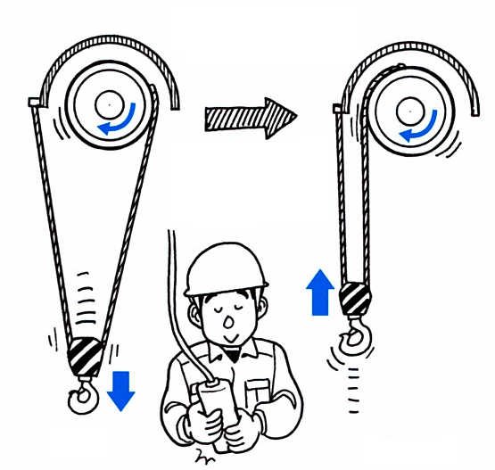
Bobinado inverso del cable de acero para elevar
Para los carros de palos sin interruptor de límite de descenso, si continúan las operaciones de descenso, el cable de acero del polipasto se enrolla en la dirección opuesta.
Normal
Bobinado inverso

Slide 26
Adquisición de cualificaciones para los eslingadores
Aquellos que hayan completado el curso de capacitación de eslingas
¡Seguro!

Slide 27
Ángulo de suspensión
Preferentemente dentro de los 60 grados
(máximo 90 grados)

Slide 28
Tome la distancia suficiente para evacuar
Toma la distancia suficiente de la carga oscilante.

Slide 29
Está prohibido tirar de la carga hacia los lados y elevarla de manera oblicua

Slide 30
Está prohibido elevar la carga rápidamente
Detenga la elevación una vez que los cables de acero de la eslinga estén tensos.

Slide 31
Control del estado del cable
Enlace de un cable de acero de eslinga
Cable guía
Colapso de la carga

Slide 32
Control del sector de descarga

Slide 33
Está prohibido extraer los cables de acero de eslinga con la grúa
Nunca extraiga los cables de acero de eslinga de debajo de la carga mediante el movimiento del elevación de la grúa.

Slide 34
Está prohibido elevar el gancho mientras oscila
Tambor del polipasto
Bobinado aleatorio

Slide 35
Manipulación del interruptor colgante
No suelte el interruptor colgante mientras lo levanta.

Slide 36
Posición del gancho
¡El centro de gravedad (COG) está apartado!
¡La carga oscilará!

Slide 37
Operación antioscilación
Operación antioscilación

Slide 38
Control de rutina
¡Problema!
Síntoma de falla

Slide 39
Detener cuando hay anomalías
Apague el interruptor de alimentación de energía.

Slide 40
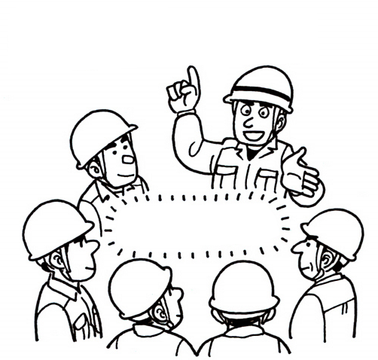
Acuerdos previos
Acuerdos previos para la inspección
Acuerdos previos

Slide 41
Controlar el pronóstico del clima
Se esperan vientos fuertes de acuerdo con el pronóstico del clima

Slide 42
Detenga la operación por lluvia
Está comenzando
a llover, detengámonos.

Slide 43
Peligro de descarga eléctrica
Duración del flujo de corriente
Corriente interna
Notas
CA-1: posible percepción pero generalmente no hay reacción de “sobresalto”.
CA-2: percepción y posibilidad de contracciones musculares involuntarias pero generalmente no hay efectos eléctricos fisiológicos que causen daños.
CA-3: contracciones musculares involuntarias fuertes. Dificultad para respirar. Perturbaciones reversibles de la función cardíaca. Generalmente no se espera daño orgánico.
CA-4: puede haber efectos patofisiológicos como paro cardíaco, paro respiratorio y quemaduras u otro daño celular.
Aumenta la posibilidad de fibrilación ventricular según la magnitud de la corriente y el tiempo.
CA-4.1: probabilidad de fibrilación ventricular hasta alrededor de 5 %.
CA-4.2: probabilidad de fibrilación ventricular hasta alrededor de 50 %
CA-4.3: probabilidad de fibrilación ventricular sobre 50 %.

Slide 44
Relación entre la magnitud y el brazo de fuerza

Slide 45
Momento de apalancamiento
Punto de apoyo

Slide 46
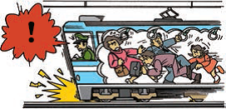
Inercia

Slide 47
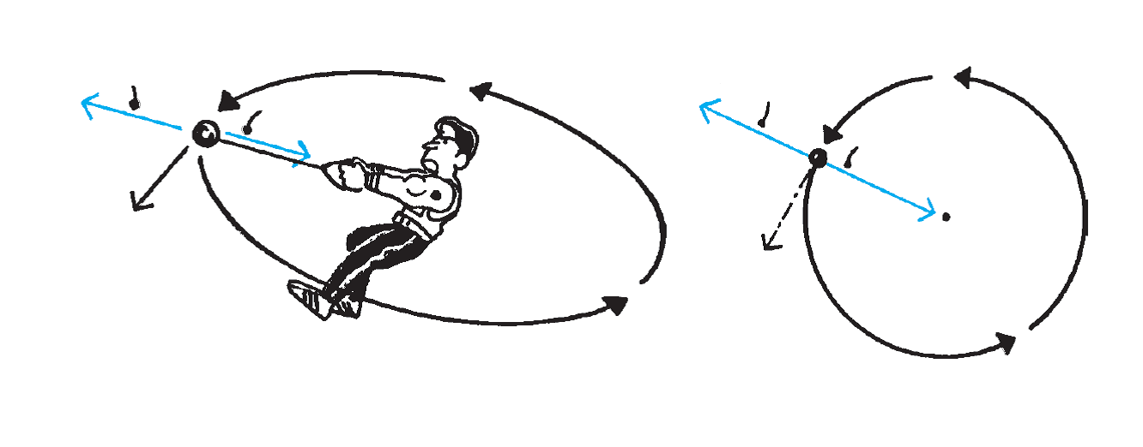
Fuerzas centrípeta y centrífuga
Fuerza centrífuga
Fuerza centrífuga
Fuerza centrípeta
Fuerza centrípeta
Centro
Dirección tangencial
Dirección tangencial

Slide 48
Movimiento hacia fuera de la carga elevada y cambios en el radio de operación debido a la fuerza centrífuga
Radio de operación antes de la rotación
Radio de operación durante la rotación

Slide 49
Polea móvil

Slide 50
Tensión de los cables de acero de la eslinga
m: peso de la carga (t)
Fw: 9,8 × m (kN)
F₁, F₂: tensión del cable de acero de la eslinga (kN)
F: fuerza resultante (kN)
F = Fw
P: fuerza que tira de los cables de acero de la eslinga
hacia adentro (kN)
Ángulo de suspensión
Cable de acero de la eslinga

